Slide 1

EL INFORME etnográfico
Es la descripción oral o escrita de las costumbres y tradiciones de los pueblos o de un determinado grupo social, basa en el estudio de sus características y circunstancias.
Su carácter es científico y no ficcional.
Presenta hechos y comunica datos que pueden ser verificados de una realidad especifica.
El observador de un grupo social consigna los datos que obtiene al participar de los hábitos, costumbres, problemas o incluso los rituales de la comunidad.

Slide 2
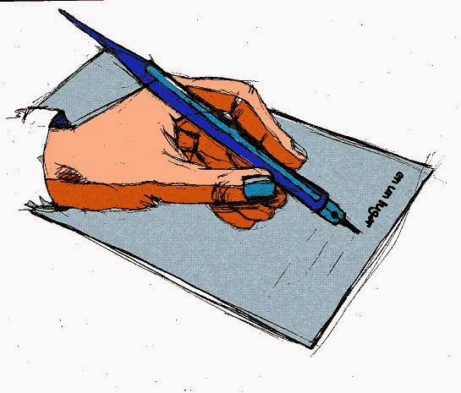
Etapas para la construcción de un INFORME etnográfico
1. LA OBSERVACION : quien observa tiene la posibilidad de captar la información de manera fidedigna, directamente y sin ningún intermediario.
2. LA DESCRIPCION : El diario de campo permite recopilar la mayor cantidad de datos posibles. Es necesario resumir con palabras clave lo que se observa y luego llegar a la casa y escribir detalladamente.
3. ENTREVISTA Y CONSULTA DE DOCUMENTOS: Como fuentes importantes de información, deben realizarse entrevistas y revisar documentos sobre el tema.
4. ANALISIS : Con la información que se ha comparado quien realiza la investigación, analiza los datos con el fin de sacar conclusiones. Es aquí donde el informe etnográfico cobra gran valor pues comunica al lector el resultado del trabajo. La elaboración de este tipo de informe se debe realizar teniendo en cuenta una adecuada organización de los hallazgos en función de resolver las inquietudes que motivaron el estudio.

Slide 3
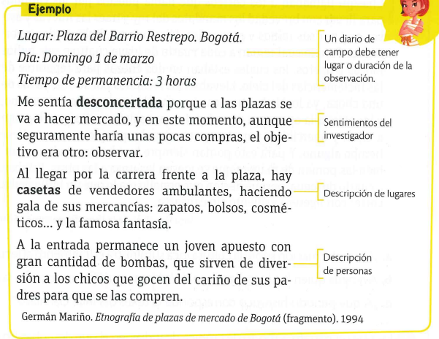
Ejemplo de informe etnográfico

Slide 4

recomendaciones para realizar un informe final etnográfico pueden ser:
Elegir un tema concreto que tenga unos límites precisos, es decir, qué aspectos concretos de ese tema, problema o fenómeno se indagarán en la investigación.
Utilizar citas y relatos literales para darle peso o validez a el informe.
Diferenciar claramente descripciones, interpretaciones (propias y ajenas) y juicios de valor (propios y ajenos).
Señalar en el informe etnográfica las referencias al lugar, día y tiempo de permanencia, así como las distintas entidades descriptas ( personas, lugares, costumbres, etc.).

Slide 5
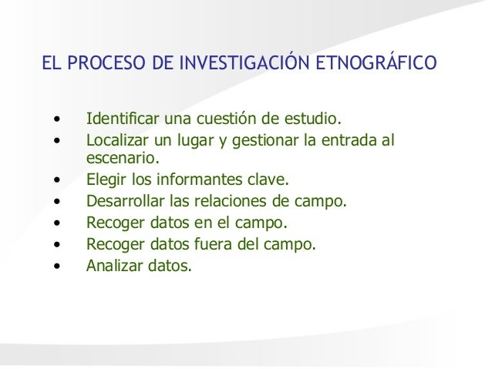
PARA TENER EN CUENTA :

